Slide 1
Историја на даљину
Како смо у Петој београдској гимназији учили о Другом светском рату током ванредног стања?

Slide 2
Предавања без интеракције и директне комуникације?
На почетку су била питања...
Шта да оцењујем?
Петице свима који добро препишу?
Повратна информација сваком ђаку?
Како да наградим одликаше?
Није битно ШТА ђак ради, битно је да ради НА ВРЕМЕ?!
Имам 266 ђака...
Ја сам Јелена Костић, историчарка у Петој београдској гимназији.

Slide 3
Одговори су дошли мало касније...
Ученик је „главни глумац“ наставног процеса
Наставник има потпуно другачију улогу
преузима одговорност за учење
мотивисан
самосталан у раду
организован
добро управља временом
припрема наставни материјал
мотивише ученике
подржава ученике
прати и вреднује резултате

Slide 4
Опис он-лајн наставе
Наставне теме
Други светски рат (1939-1941)
Југославија у Другом светском рату (1941-1945)
3 одељења III разреда природно-математичког смера и 2 одељења IV разреда друштвено-језичког смера
149 ученика – 5 виртуелних (едмодо) учионица
5 наставних недеља
Обрада, обнављање и утврђивање градива
Индивидуални и групни рад

Slide 5
Циљеви и исходи наставе
Циљеви:
Ученик ће бити у стању да:
Мотивисање ученика за самостално и континуирано учење
Разумевање историје и савремених идентитета
Развијање вештина критичког мишљења и критичког односа према прошлости и садашњости
наведе најважније догађаје и битке Другог светског рата
анализира узрочно-последичне везе на конкретним примерима
у писаној форми аргументовано изнесе свој став о појединим осетљивим питањима Другог светског рата
препозна примере (зло)употребе историје у филмовима о Другом светског рату
уочи континуитет и промене у култури колективног сећања

Slide 6
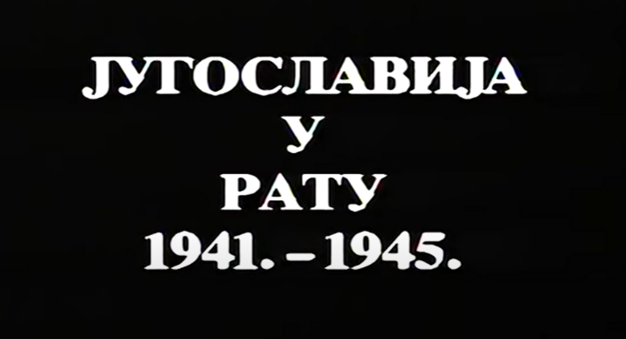
Активности наставника
Припрема наставни материјал тако да буде:
Занимљив
Провокативан
Интелектуално изазован
Обрада новог градива
ТВ лекције (РТС, 2020)
“Други светски рат у боји” (ВБ, 2009)
Југославија у рату (РТС, 1991-92)
Уџбеник за 3 / 4 разред гимназије (Klett, 2017)

Slide 7
Активности наставника
С обзиром да су наставне теме обимне и тешке за самосталну обраду, као додатну помоћ ученицима наставник је припремио ППТ презентације.
Систематизација градива урађена је уз помоћ временске линије коју је наставник припремио (Timeline.JS)
За проверу знања наставник је припремио квиз
Примена знања и међупредметне комптенције развијане су кроз посебне задатке
https://cdn.knightlab.com/libs/timeline3/latest/embed/index.html?source=1xHcLvf2F3HNHlhwtU25q9sLZXO_lXQa0Zqu6epsTB3Q&font=Default&lang=en&initial_zoom=2&height=650

Slide 8
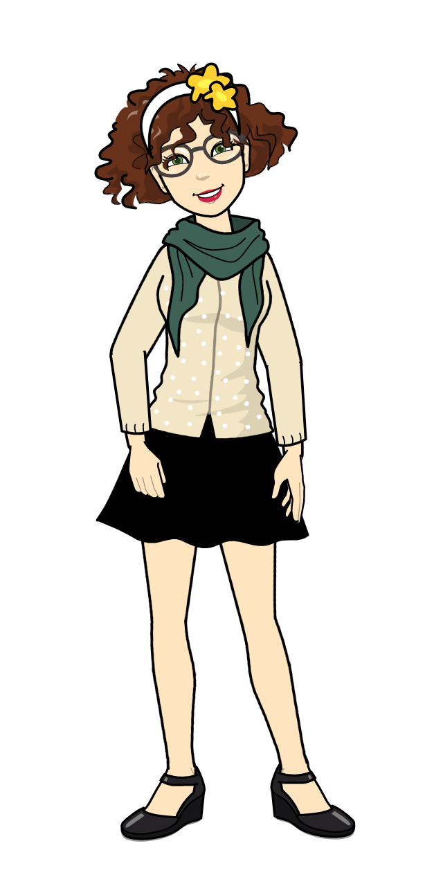
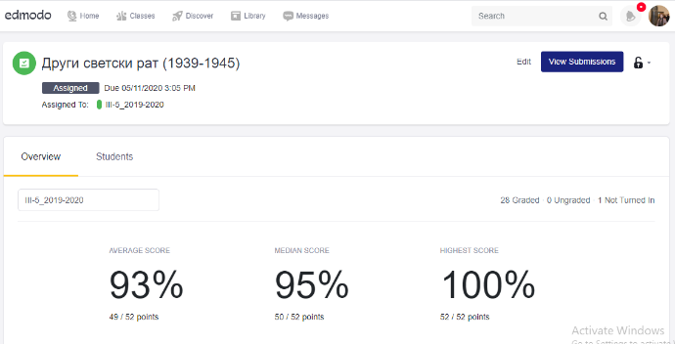
Активности ученика
Редовно посећује своју едмодо учионицу и информише се о недељним задацима.
Присуство потврђује „лајк“
Ради тестове у едмодо учионици
Гледа филмове, ТВ лекције, чита уџбеник и редовно води „историјски дневник“ – белешке у својој свесци
Ради истраживачке задатке, индивидуално и у групи са другим ученицима
Истраживачки задаци

Slide 9
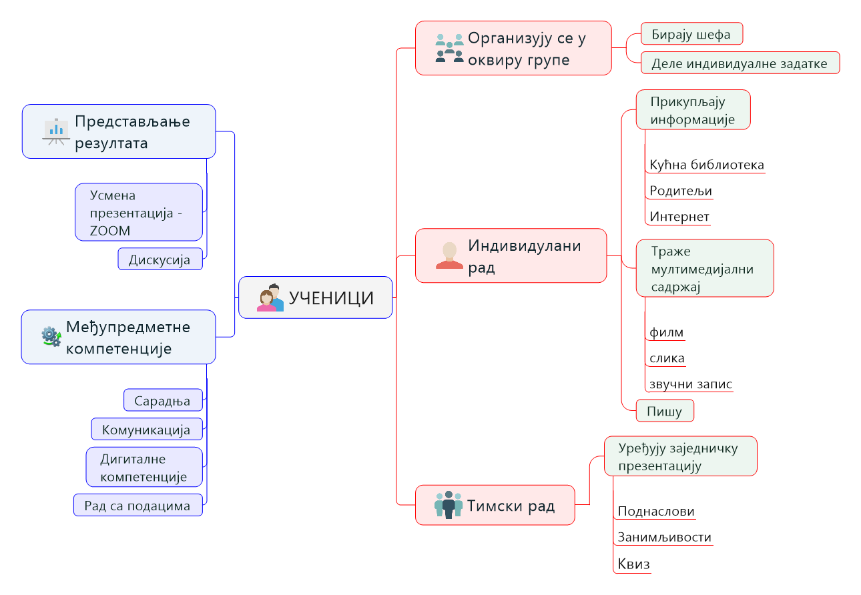
„Истражи, размисли, представи“: осетљива питања Другог светског рата
1 задатак
1
4
Презентације:
1.
https://www.sutori.com/story/kvisling-i-nieditsh-isto-ili-potpuno-drughachijie--1sPPQhWik19oamsupE9DaZfN
https://
2.
https://www.sutori.com/story/tsana-i-diana-ima-li-u-koliektivnom-sietshanju--mxYaF6scrPMZ4AY2HRQWF5JQ
3.
https://www.sutori.com/story/chietnitsi-i-partizani-na-istim-stranama-ili-na-suprotnim--aqCrdmZurFtLSyB3rhu13gxt
4.
https://www.sutori.com/story/ieva-mozies-kor-pobiednik-ili-zhrtva--jRQZEe2ny4odqrJXDwgkT8re
2
3

Slide 10
„Ратни филмови“: (зло)употреба прошлости
2. задатак
Задатак:
Погледај филм по свом избору
Анализирај филм према упутству
Напиши критику (препоруку) и оцени филм

Slide 11
Оцењивање и ученичка евалуација
Ученици су на почетку ванредног стања оценили задатке из историје, а ово су резултати.
Формативном оценом оцењивана је свака појединачна активност ученика
Сумативна оценена изведена је на основу формативних оцена за присуство у едмодо учионици, „историјски дневник“ и квиз
Задаци и међупредметне компетенције вредновани су посебним формативним и сумативном оценом

